Slide 1
Мастер-класс «Волшебная роспись» Нетрадиционная техника рисования в декоративно-прикладном творчестве, оттиск воздушными шариками.
03.10.2023
Попандопуло А.Е.
г. Вышний Волочек

Slide 2
Цель: воспитание интереса к творческой деятельности и познанию окружающего мира и задачи:
обучение рисованию с использованием необычных приспособлений;
формирование навыка смешения и наложения колеров;
развитие воображения и творческого восприятия, умения видеть красоту;
формирование уверенности в себе, своих творческих способностях.

Slide 3
Подготовка к работе. Материалы для работы: Воздушные шарики, акриловые краски, кисти, деревяные заготовки, контуры.

Slide 4
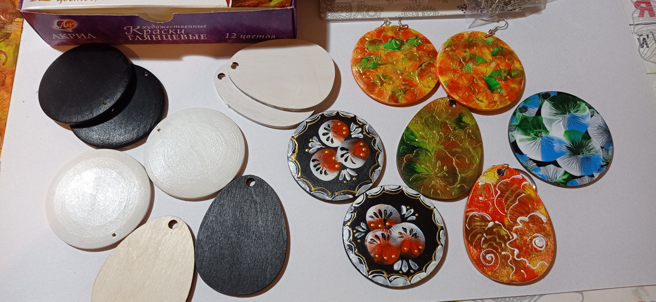
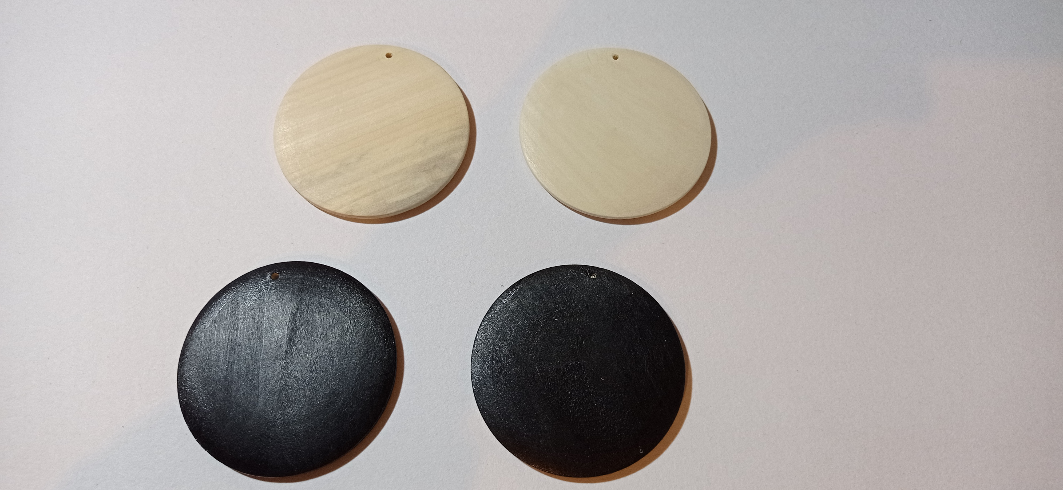
Деревянную заготовку покрывают фоном. Фон может быть светлым и темным.

Slide 5
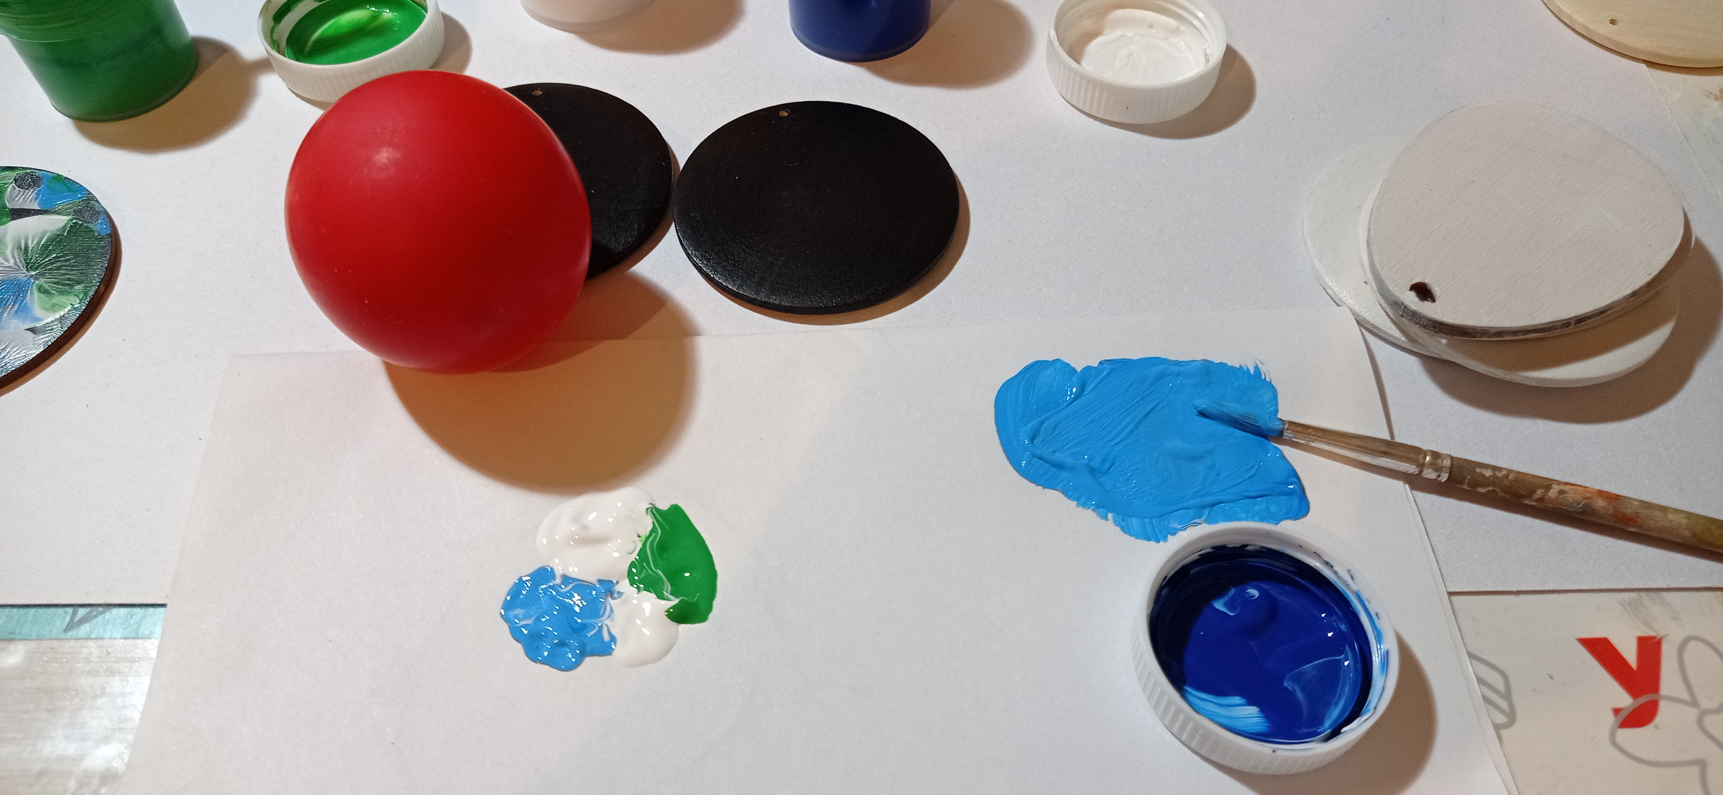
Выбор цвета и подготовка к росписи.

Slide 6
Отпечатки можно частично или полностью накладывать друг на друга, в том числе с использованием разных колеров. Один шарик можно обмакнуть сразу в несколько цветов, чтобы получились плавные цветовые переходы. Чтобы завершить рисование определенного образа, можно использовать для выведения недостающих частей кисточки, ватные палочки, контуры. Таким способом можно изображать самые разные объекты и сюжетные композиции

Slide 7
Нетрадиционным рисованием, мы расписали и украсили декоративные изделия: брелки, серьги, броши и магниты.

Slide 8
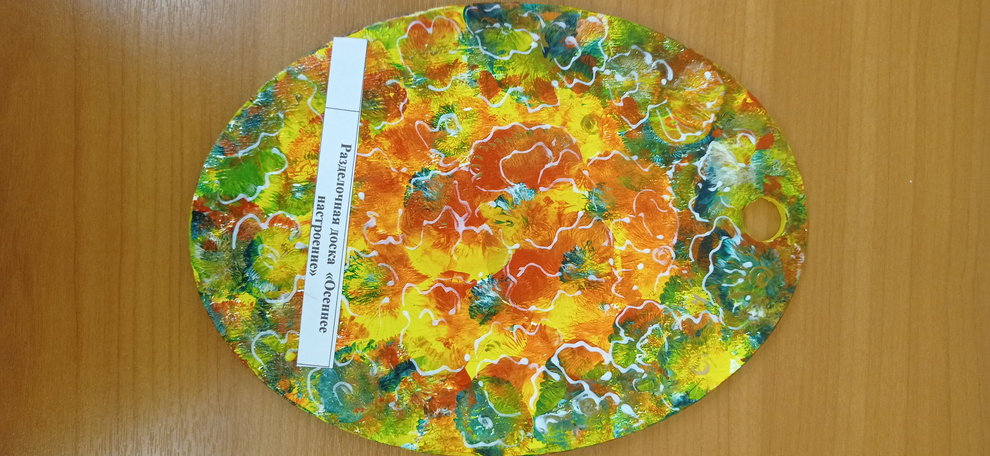
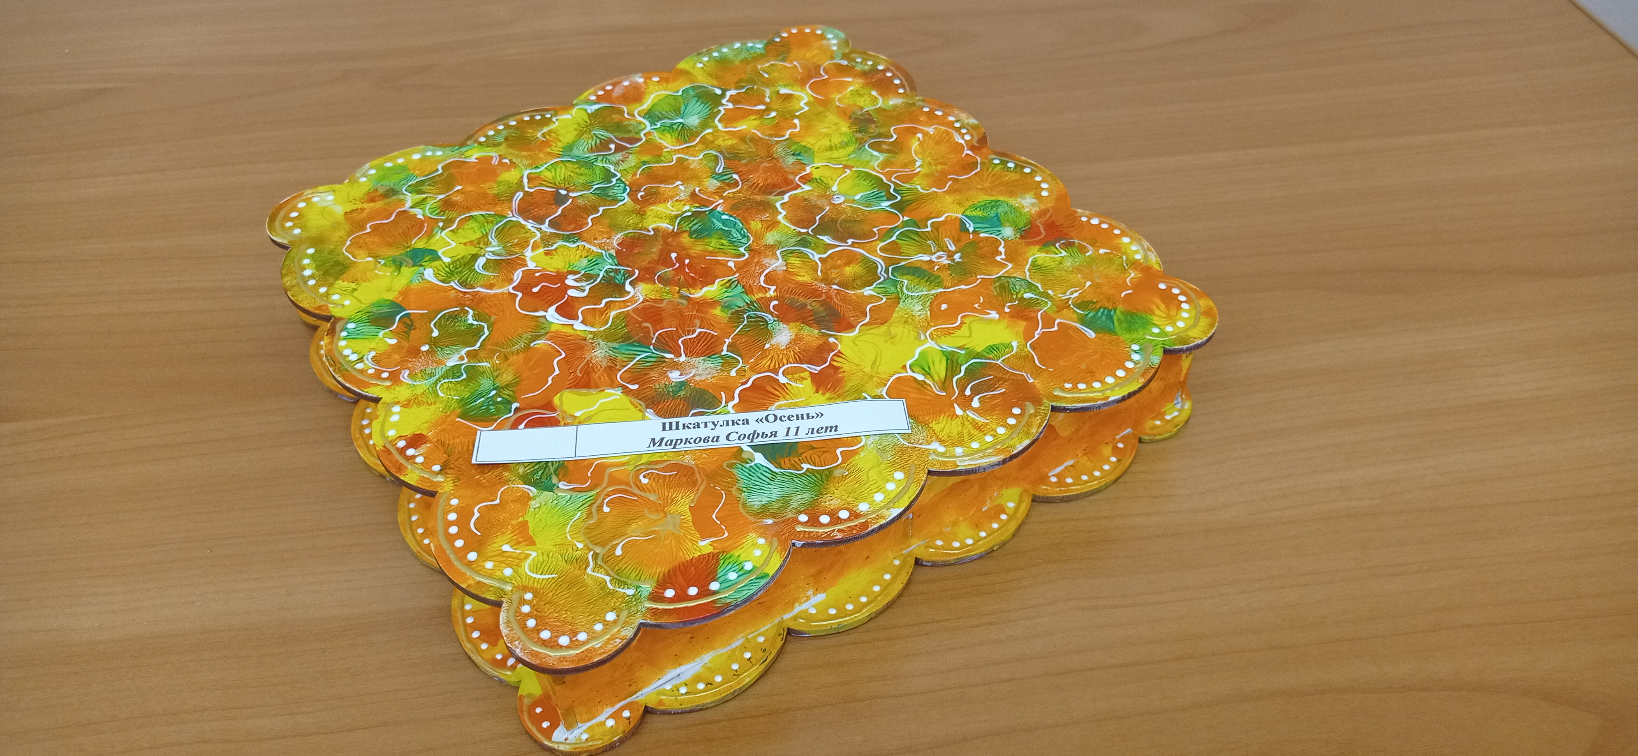

Slide 9
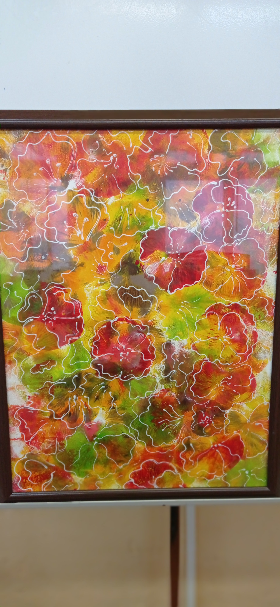

Slide 10
Нетрадиционное рисование приносит массу удовольствия как детям, так и взрослым. В процессе творчества мы учимся фантазировать и создавать свои неповторимые шедевры. Желаю успехов в работе! Всего Вам доброго!

